Slide 1


Université de Liège
Centre d’ingénierie des protéines
Identification d’une nouvelle cascade signalétique aboutissant à la synthèse de sidérophores chez Streptomyces coelicolor.
Matthias Craig

Slide 2
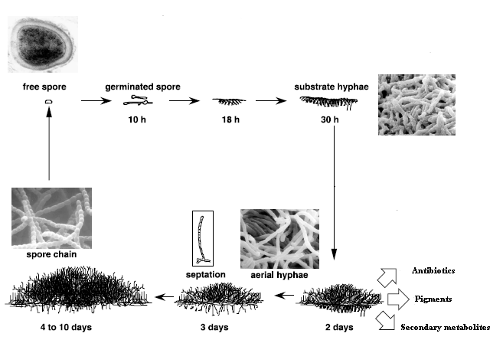
Introduction
Thématique de recherche du groupe Streptomyces du CIP.
Antibiotics
Secondary metabolites

Slide 3
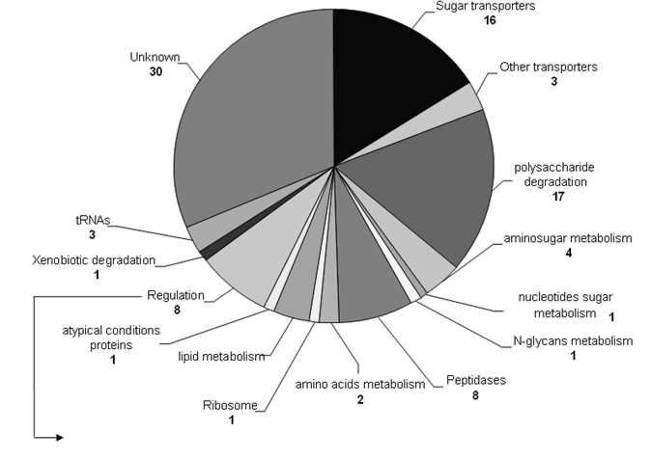
Introduction
Thématique de recherche du groupe Streptomyces du CIP.
DasR
actII-4
redZ
dmdR1
Predetecor: a new tool to identify regulatory elements in bacterial genomes. Biochem Biophys Res Coomun. 2007

Slide 4
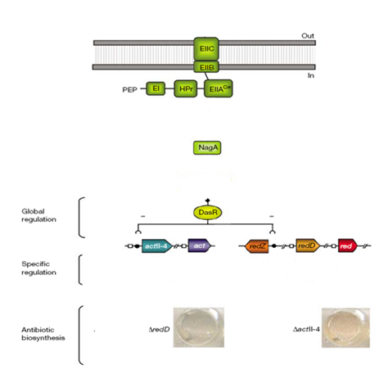
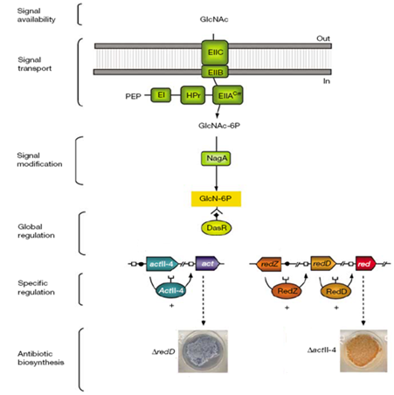
Introduction
Thématique de recherche du groupe Streptomyces du CIP.
DasR
Feast or famine: the global regulator DasR links nutrient stress to antibiotic production by Streptomyces. Rigali et al. Embo reports 2008

Slide 5
Introduction
Objectif : Quels sont les métabolites dont la biosynthèse est DasR et/ou GlcNAc-dépendante ?
actII-4
redZ
dmdR1
actII-4
redZ
dmdR1
PREDetector: a new tool to identify regulatory elements in bacterial genomes. Biochem Biophys Res Coomun. 2007

Slide 6
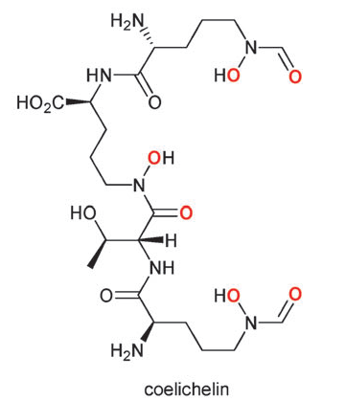
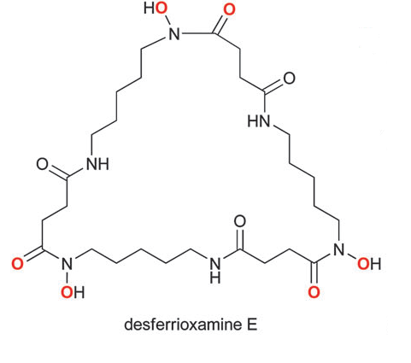
Introduction
  DmdR1 :
  - Métabolisme primaire du fer.
  Essentiel pour de nombreux processus physiologiques.
  Toxique en excès.
  Ions faiblement solubles dans les sols.
  Sidérophores
  - Clusters coelichéline et desferrioxamine
Homéostasie stricte!

Slide 7
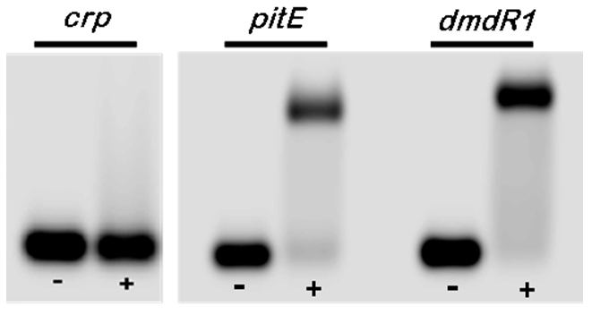
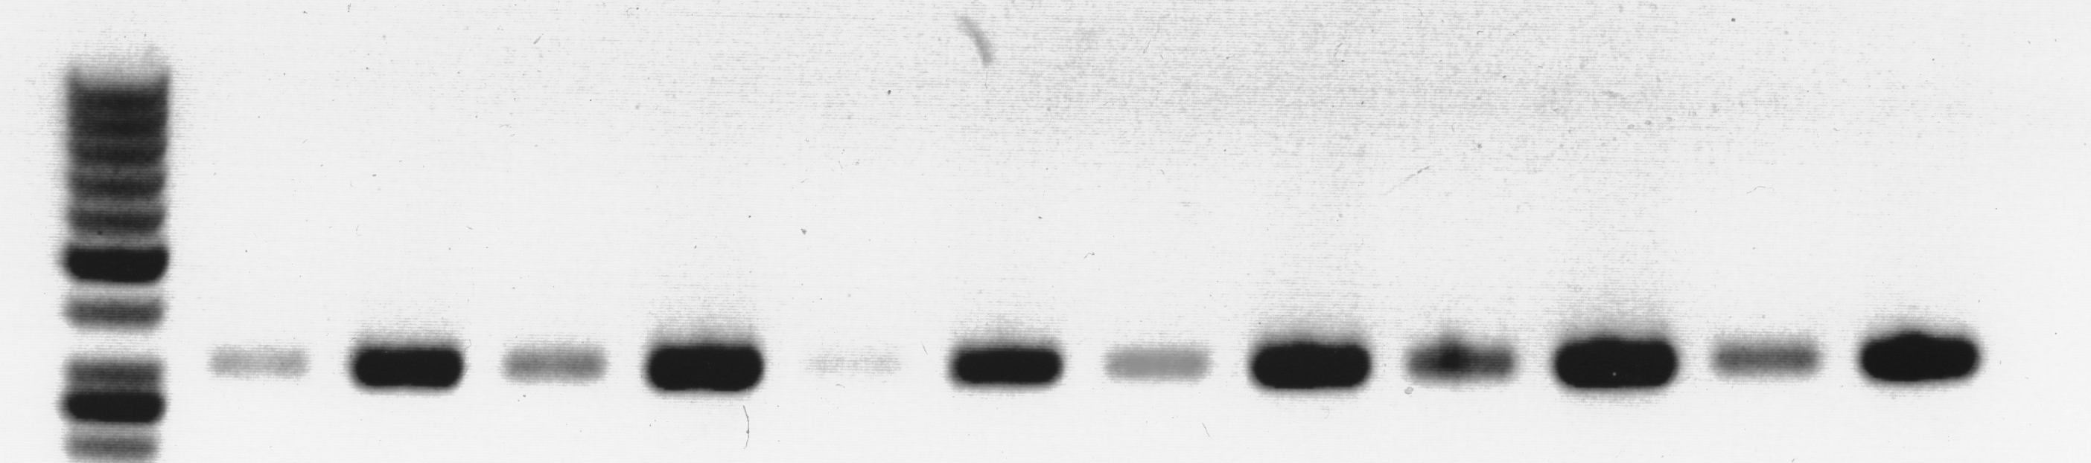
Résultats
  Validation in vitro des prédictions in silico.
  1) Gel retard :
  2) RT-PCR :
Mannitol
Mannitol + GlcNAc
M145 ΔdasR dasR⁺
M145 ΔdasR dasR⁺

Slide 8
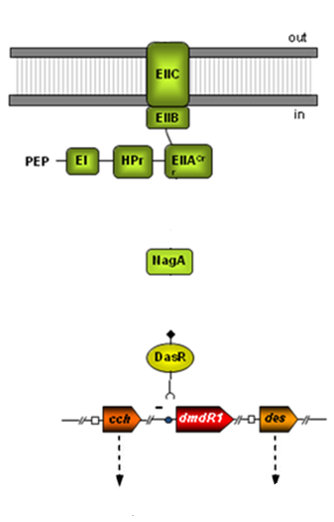
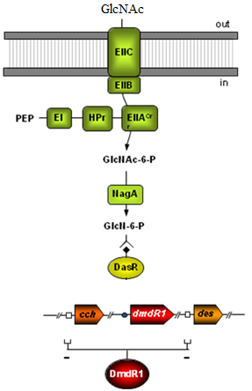
Résultats
  Cascade signalétique dasR/GlcNAc-dépendante.
Coelichelin
Desferriox.

Slide 9
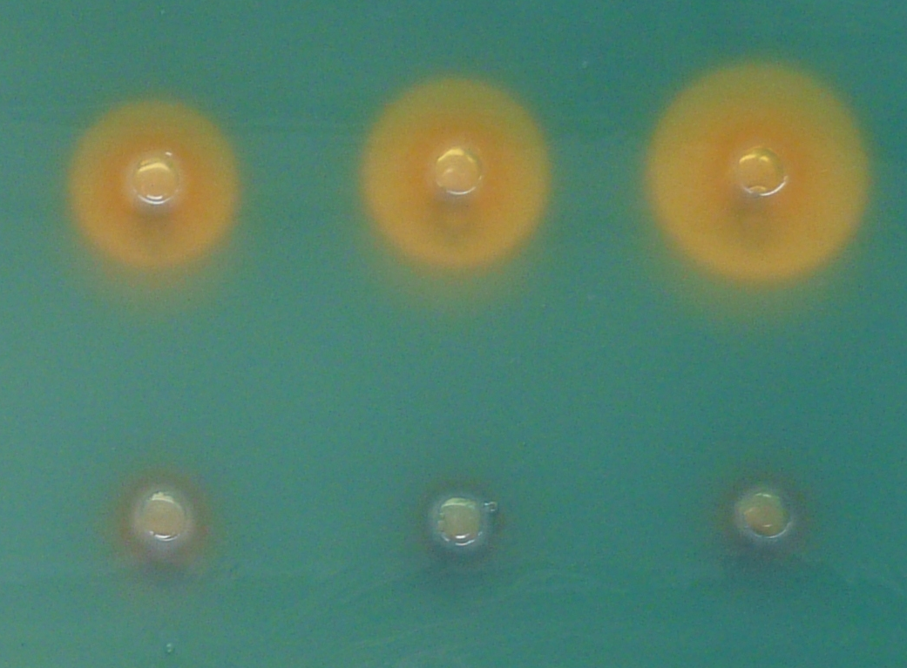
Résultats
  Validation in vivo.
  1) Test CAS : M152 (∆actII-4 ∆redD)
  36 h 48 h 72h
  R2YE
  R2YE +
  GlcNAc

Slide 10
Résultats
  Validation in vivo.
  1) Test CAS
  2) HPLC :
R2YE
R2YE + GlcNAc
435 nm
Ferricoelichéline
R2YE + fer
435 nm
R2YE + GlcNAc + fer
Ferrioxamine E
Ferrioxamine B

Slide 11
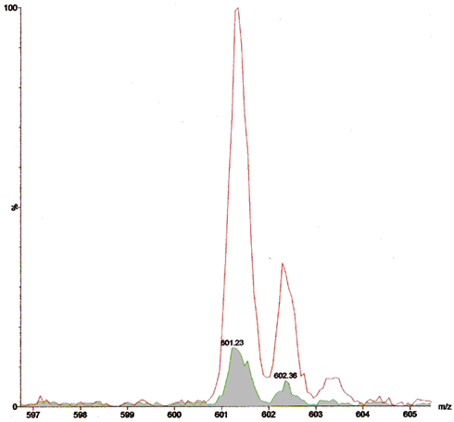
Résultats
  Validation in vivo.
  1) Test CAS
  2) HPLC
  3) Spectrométrie de masse :
Desferrioxamine E
R2YE
R2YE + GlcNAc

Slide 12
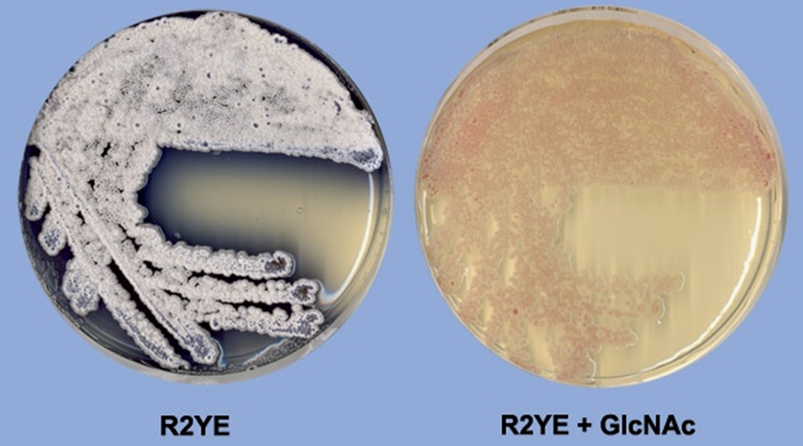
Résultats
  Cascade signalétique validée!
  GlcNAc réprime la biosynthèse des sidérophores.
  Sidérophores modulent le métabolisme du fer chez S. coelicolor.
  Indispensables à leur différenciation morphologique?

Slide 13
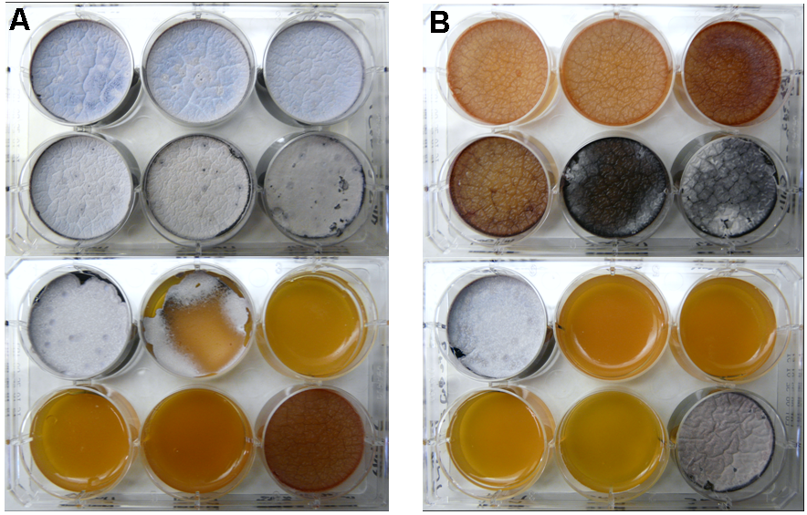
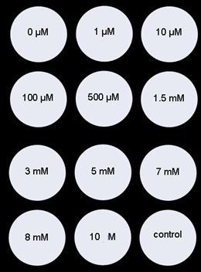
Résultats
  Effet du fer sur le développement de S. coelicolor.
  R2YE + [FeCl₃] R2YE + GlcNAc + [FeCl₃]

Slide 14
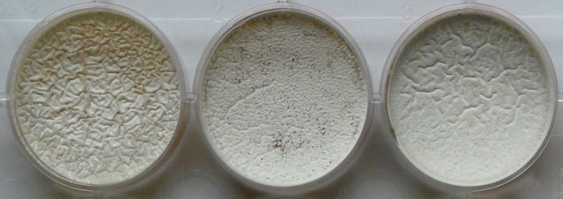
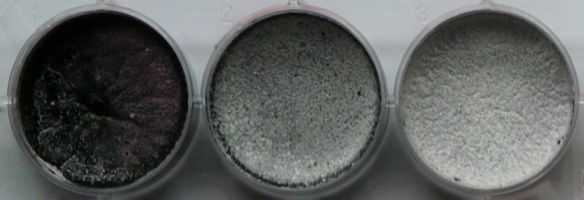

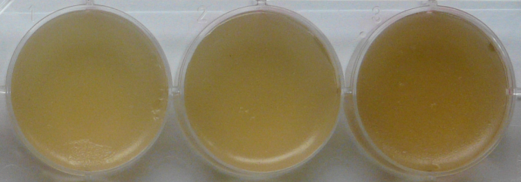
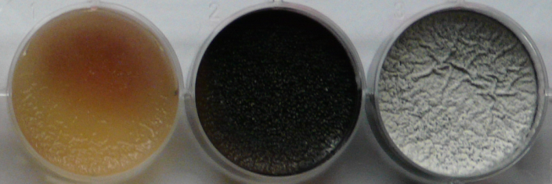
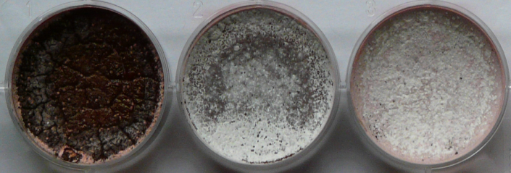
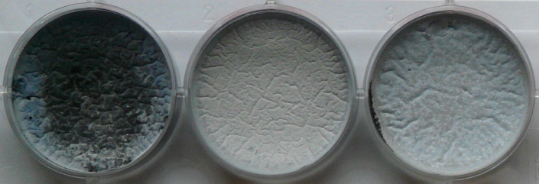
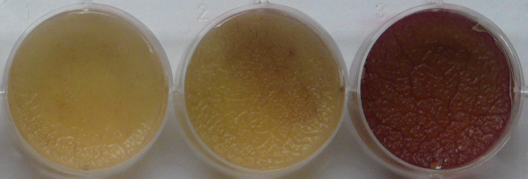
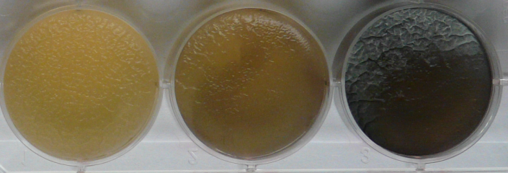
Résultats
  Effet du fer sur le développement de S. coelicolor.
  M152 (∆actII-4 ∆redD) S. coelicolor M145
  R2YE + [FeCl₃]
  R2YE + GlcNAc + [FeCl₃]
  ∆actII-4 ∆redD
  R2YE + [FeCl₃]
  R2YE + GlcNAc + [FeCl₃]
  ∆redD S. coelicolor M145

Slide 15
Perspectives
  Validation cascade siganlétique
  Protéomique
  Impact des antibiotiques sur l’utilisation du fer
  Modèle conservé chez Streptomyces?

Slide 16
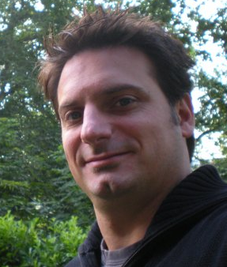


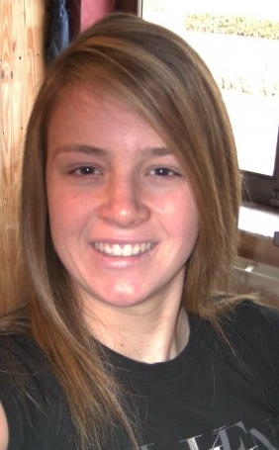
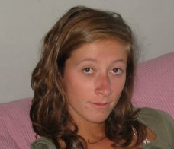
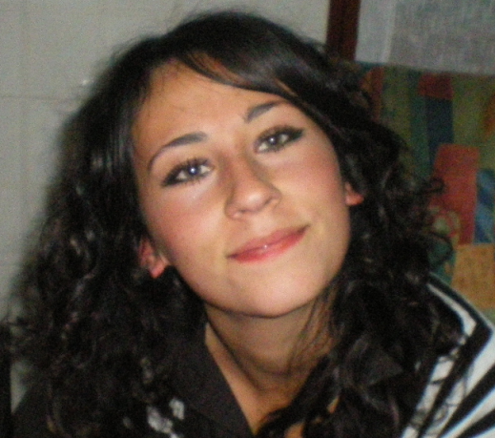
Dr. Sébastien Rigali
Elodie Tenconi
Séverine Colson
Adeline Rosu
Stéphanie Lambert
Chiara Palladino
Dr. Marc Ongéna

Slide 17
Merci pour votre attention
Matthias Craig

Slide 19
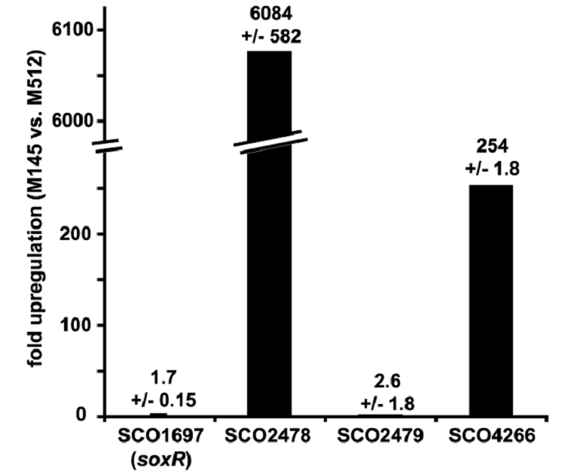
  Antibiotiques réguleraient ils l’état rédox intracellulaire?

Slide 20
  Antibiotiques réguleraient ils l’état rédox intracellulaire?
  S. coelicolor M145 ∆actII-4
  ∆redD DM9 ∆actII-4 ∆redD

Slide 22
